Slide 1

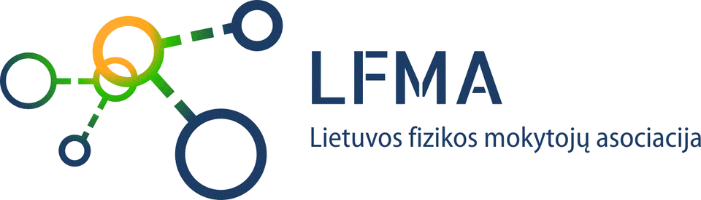
Matavimai ir skaičiavimai fizikoje III klasė
Larisa Gražiėnė
Kauno „Saulės“ gimnazijos fizikos mokytoja

Slide 2


Temos „Matavimai ir skaičiavimai fizikoje“ planas
Tarptautinė vienetų sistema.
Kas yra matavimai? Matavimų rūšys.
Tyrimo tikslumo įvertinimas.
Fizikiniai vektoriniai dydžiai.

Slide 3

Tarptautinė matavimo vienetų sistema SI
Priimta 1960 m.
Pagrįsta 7 pagrindiniais matavimo vienetais: ilgio (metras, m), masės (kilogramas, kg), laiko (sekundė, s), elektros srovės stiprio (amperas, A), termodinaminės temperatūros (kelvinas, K), medžiagos kiekio (molis, mol) ir šviesos stiprio (kandela, cd).
Iš pagrindinių SI vienetų pagal dydžių sąryšio lygtis sudaromi išvestiniai vienetai.
Kartu su tarptautinės vienetų sistemos vienetais tam tikrais atvejais leidžiama vartoti ir kai kuriuos kitus vienetus, pvz., masės – tona, laiko – minutė, valanda, para, plokščiojo kampo – laipsnis, minutė, sekundė, ploto – hektaras, tūrio – litras, energijos arba darbo – elektronvoltas, kilovatvalandė ir kitus.
Notes:
Pasiūlykite prieš rodant šią skaidrę atlikti testą https://www.15min.lt/gyvenimas/naujiena/ar-zinai/testas-ar-zinote-visus-7-si-sistemos-vienetus-1634-1322928
Visi fizikiniai dydžiai turi arba ne matavimo vienetus. Prašoma išvardinti fizikinį dydį, kuris neturi matavimo vienetų. Paklausti kodėl? Pvz. absoliutinis lūžio rodiklis, neturi matavimo vienetų, nes greičio matavimo vienetai susiprastina. Dažniausiai tai santykiniai skaičiai. Yra tam tikri santykiniai skaičiai, pvz. Macho skaičius, parodo, kiek kartų objekto greitis didesnis už garso greitį ore.

Slide 4

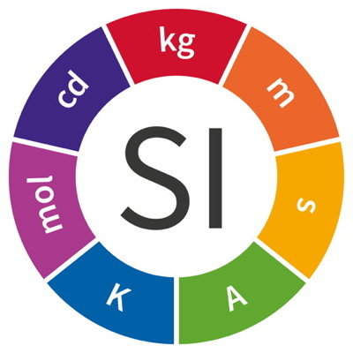

Kodėl reikalinga Tarptautinė matavimo vienetų sistema SI?
Tarptautinė vienetų sistema yra pasaulinis standartas, išreiškiantis svarbių gamtos reiškinių dydžius arba kiekius. Dar vadinama metrine sistema, vienetų sistema, kurios standartas grindžiamas ankstesne matavimo sistema, vadinama metro-kilogramo sekundės (MKS) sistema .
Notes:
Pasiruoškite diskusijai su mokiniai apie matavimo vienetų sistemos reikalingumą. Atsakant į klausimą, kodėl?, argumentus surašykite lentoje. Atlikite argumentų rangavimą. Pagalbos klausimai: Su kuo buvo siejami matavimo vienetai senovėje? Ar vienetai visose šalyse buvo vienodi? Kokius vienetus naudojo senovės Lietuvoje? Ar yra šalys, kurios nenaudoja visų SI sistemos vienetų. Motyvuojantys klausimai: „ Kiek toli iki artimiausios parduotuvės? 10 min kelio“ Kas šiame atsakyme yra neteisinga? Uncija, karatas, mazgas, mylia – ką jie matuoja? Diskusijai pasinaudokite psl. https://www.nist.gov/pml/weights-and-measures/metric-si/si-units ištekliais. Organizuokite darbą grupėmis.
Užduoties lape 2 klausimas.

Slide 5
Pagrindinių SI matavimo vienetų šiuolaikiniai apibrėžimai
Pavadinimas | Simbolis | Dydis | Apibrėžimas
METRAS | m | Ilgis | Metras apibrėžiamas nustatant, kad šviesos greičio vakuume c skaitinė vertė yra fiksuota ir lygi 299 792 458, greitį išreiškus vienetu m/s, kur sekundė apibrėžiama remiantis ∆ν_{Cs} verte.
KILOGRAMAS | kg | Masė | Kilogramas apibrėžiamas nustatant, kad Planko konstantos h skaitinė vertė yra fiksuota ir lygi 6,626 070 15 × 10⁻³⁴, Planko konstantą išreiškus vienetu J s, kuris lygus kg m² s⁻¹, kur metras ir sekundė yra apibrėžti remiantis c ir ∆ν_{Cs} vertėmis.
SEKUNDĖ | s | Laikas | Sekundė apibrėžiama nustatant, kad cezio dažnio ∆ν_{Cs} – cezio-133 atomo pagrindinės būsenos hipersmulkiosios sandaros nesutrikdyto šuolio dažnio – skaitinė vertė yra fiksuota ir lygi 9 192 631 770, dažnį išreiškus vienetu Hz, kuris lygus s⁻¹.
Amperas | A | Elektros srovės stipris | Amperas apibrėžiamas nustatant, kad elementariojo krūvio e skaitinė vertė yra fiksuota ir lygi 1,602 176 634·10⁻¹⁹, elementarųjį krūvį išreiškus vienetu C, kuris lygus A s, sekundę apibrėžiant remiantis ∆ν_{Cs} verte.
Notes:
∆ν_{Cs} Cs cezio hipersmulkiosios sandaros šuolio dažnis 9 192 631 770 Hz
2011 m. spalio 17–21 d. buvo vienbalsiai priimta rezoliucija, kurioje visų pirma buvo pasiūlyta pertvarkyti Tarptautinę vienetų sistemą iš naujo apibrėžė keturis pagrindinius SI vienetus: kilogramą, amperą, kelviną ir molį.
Nauji apibrėžimai pagrįsti atitinkamai nekintančiomis skaitinėmis Plano konstantos, elementaraus elektros krūvio, Bolcmano konstantos ir Avogadro skaičiaus vertėmis.
Sekundės reikšmė nustatoma fiksuojant cezio-133 atomo pagrindinės būsenos hipersmulkaus skilimo dažnio skaitinę vertę 0 K temperatūroje, kuri tiksliai lygi 9 192 631 770 Hz, Hz išreiškia vienetu s⁻¹.
Hipersmulkiosios sandaros šuolis - spektro linijų skilimas dėl atomo elektroninio apvalkalo sąveikos su branduolio sukiniu.

Slide 6
Pagrindinių SI matavimo vienetų šiuolaikiniai apibrėžimai
KELVINAS | K | Termodinaminė temperatūra | Kelvinas apibrėžiamas nustatant, kad Bolcmano konstantos k skaitinė vertė yra fiksuota ir lygi 1,380 648×10⁻²³, Bolcmano konstantą išreiškus vienetu J⋅K⁻¹, kuris lygus kg m² s⁻² K⁻¹, kilogramą, metrą ir sekundę apibrėžiant remiantis h, c ir ∆ν_{Cs} vertėmis.
KANDELA | cd | Šviesos stipris | Kandela apibrėžiama nustatant, kad 540 × 10¹² Hz dažnio vienspalvės spinduliuotės šviesinio veiksmingumo K_{cd} skaitinė vertė yra fiksuota ir lygi 683, šviesinį veiksmingumą išreiškus vienetu lm W⁻¹, kuris lygus cd sr W⁻¹, arba cd sr kg⁻¹ m⁻² s³, kilogramą, metrą ir sekundę apibrėžiant remiantis h, c ir ∆ν_{Cs} vertėmis.
MOLIS | mol | Medžiagos kiekis | Vieną molį sudaro tiksliai 6,022 140 76 × 10²³ elementariųjų dalelių. Šis skaičius yra fiksuota Avogadro konstantos N_{A} skaitinė vertė, išreikšta vienetu mol⁻¹ ir vadinama Avogadro skaičiumi. Sistemos medžiagos kiekis (simbolis – n) yra nurodytų elementariųjų dalelių kiekio matas. Elementarioji dalelė gali būti atomas, molekulė, jonas, elektronas arba bet kuri kita dalelė ar nurodyta dalelių grupė.
Notes:
Konstantų vertes reikia išnagrinėti puslapyje https://lt.wikipedia.org/wiki/SI_(sistema). Nagrinėdami pagrindinius SI vienetus pasidalinkite grupėmis ir nagrinėkite po vieną vienetą.

Slide 7
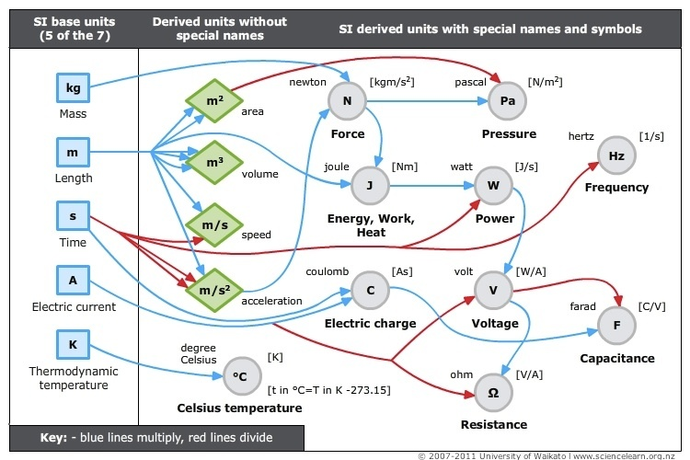
Lentelė, kurioje parodyta, kaip penki iš septynių bazinių vienetų sujungiami, kad būtų
sudarytas išvestinių vienetai su specialiais pavadinimais ir simboliais.
https://www.sciencelearn.org.nz/resources/1871-si-derived-units
Notes:
Kuris dydis nesudaro jokio išvestinio dydžio? Pabandykite užrašyti išvestinius vienetus pagrindiniai. Pvz. Faradas $\frac{C}{V}$ ⇒$\frac{A∙s}{\frac{J}{C}}$ ⇒ $\frac{kg ∙ m^{2}}{A∙ s^{3}}$ ir pan.

Slide 8
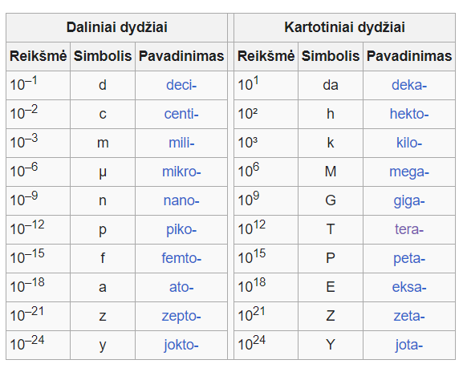
SI sistemos priešdėliai
Jei prieš vieneto pavadinimą prirašytas vienas šių priešdėlių, tai reiškia, kad vienetas sudaro atitinkamą dalį to vieneto/kiekį tų vienetų, jei jis būtų be priešdėlio:
Notes:
Susitarkite su mokiniai kaip rašyti atsakymą spręsdami uždavinius. Rekomenduokite rašyti standartinę išraišką su priešdėliu. Pavyzdžiui λ = 0,000000720 m = 720 nm (arba 0,72 μm)
Kelis pavyzdžius atlikite lentoje. Kitos užduotys užduočių lape 1 užd.

Slide 9
Atlikite užduotys
38269007 nF = F
250 μs = s
65891 kN N
0,000039 mm m
Atsakymus užrašykite standartine išraiška, suapvalinkite iki šimtųjų.
Notes:
Pasiūlykite susipažinti su skaičiuokle. Matavimo vienetų konvertavimas — online skaičiuoklės (calculat.org)

Slide 10

Kas yra matavimas? Sąvokos
Matavimas – fizikinio dydžio vertės nustatymas eksperimentiniu būdu.
Fizikinis dydis: skaičius + vienetas (10 N, 400 J)
Išmatuoti fizikinį dydį, reiškia jį palyginti su dydžiu, kuris laikomas matavimo vienetu.
Matavimo priemonė - įrenginys, skirtas matavimams ir turintis normines metrologines charakteristikas.
Metrologija- mokslas apie matavimus, būdus, kaip juos suvienodinti ir pasiekti reikiamą tikslumą.
Notes:
Kodėl reikėjo viską matuoti? Kai žmonės pradėjo gyventi didelėmis grupėmis, prasidėjo prekių mainai, kurie vėliau peraugo į prekybą, atsirado pirmosios valstybės. Tada prireikė išmatavimų. Kiekviena žmonių bendrovė, miestai ir senovinės valstybės turėjo savo matavimo sistemą

Slide 11
Fizikinio dydžio matavimas
Kūno
Kiekybiškai išreikšta charakteristika
Fizikinis dydis
Fizikinio reiškinio
Elektroniniai
Matavimo
prietaisai
Padalos vertė
Turi matavimo
skalę
Matavimo riba
Notes:
Vertėtų paklausti kokius fizikinius reiškinius žino. Pvz. fizikinį reiškinį – judėjimą (žmogaus, automobilio ir pan.) – galima apibūdinti žinant tokius fizikinius dydžius kaip kelias, greitis, laiko intervalas.
Vertėtų turėti demonstracinių bei laboratorinių prietaisų, kad mokiniai turėtų galimybę „gyvai“ nustatyti padalos vertę ir didžiausią vertę.
Visais atvejais prašote pateikti pavyzdžių

Slide 12
Matavimai fizikoje
Tiesioginis matavimas – tai matavimas, kurio metu tiesiogiai gaunama norima fizikinio dydžio vertė.
Tiesioginio matavimo pavyzdžiai: matuojame temperatūra, ilgį, laiką ir pan.
Netiesioginis matavimas – norimos fizikinio dydžio vertės nustatymas remiantis tiesioginių kitų fizikinių dydžių, funkciškai susijusių su norimu dydžiu, matavimų rezultatais.
Netiesioginio matavimo pavyzdžiai: tankio matavimas, kai žinome kūno tūrį ir masę; varžos matavimas, kai išmatuojame srovės stiprį laidininke ir įtampos krytį jame, kūno tūrio nustatymas, kai išmatuojame 3 kūno kraštines.

Slide 13
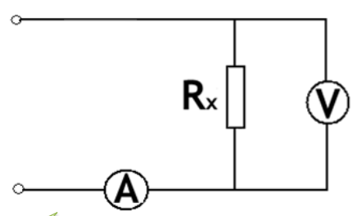
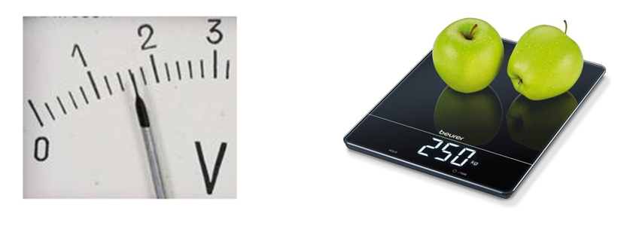
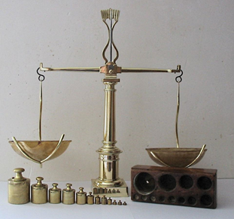
Matavimai pagal skaitinės vertės gavimo būdą klasifikuojami:
Tiesioginis matavimas
Netiesioginis matavimas
Sudėtinis matavimas
Matavimo prietaisu matuojame
fizikinį dydį
matuojami keli vienarūšiai dydžiai, o jų galutinė vertė nustatoma sprendžiant lygčių sistemą
Palyginame su
matu
Jungtinis matavimas
Pvz. ↓
vienu metu matuojami keli įvairiarūšiai dydžiai ieškant jų tarpusavio sąsajos.
Pvz. ↓
Notes:
Yra ir kiti klasifikavimo būdai:

Slide 14
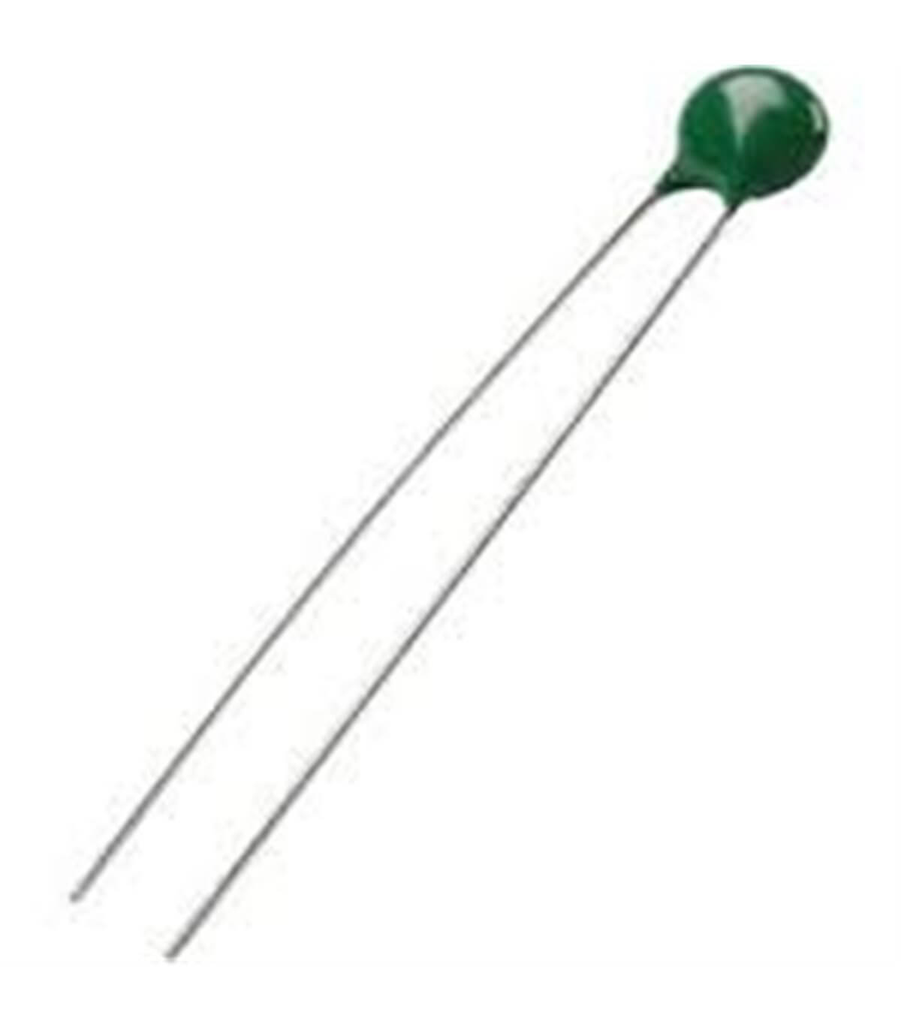
Sudėtinis matavimas
Pavyzdžiui, norint nustatyti rezistoriaus varžos priklausomybę nuo temperatūros, kuri apibrėžiama išraiška R_{t}=R₀(1+ αt), išmatuokite rezistoriaus varžą dviem skirtingoms temperatūroms, sudarykite dviejų lygčių sistemą ir raskite parametrų R₀ ir α reikšmes.
termorezistorius
Notes:
Kiti pavyzdžiai: kietųjų kūnų plėtimosi koeficiento nustatymas, Planko konstantos apskaičiavimas fotoefekte.

Slide 15
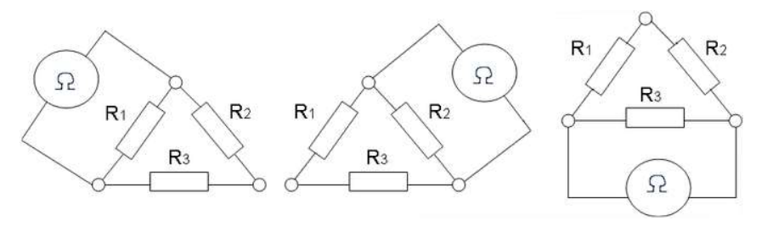
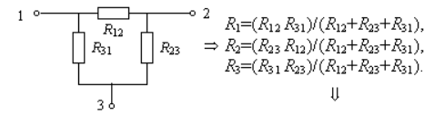
Jungtinis matavimas
Atliekami tiesioginiai rezistorių varžų matavimai sujungti trikampiu, o vėliau pagal šių matavimų rezultatus apskaičiuojame pačių rezistorių varžos vertes.

Slide 16
Nefizikinių dydžių matavimas
Tais atvejais, kai neįmanoma atlikti matavimo (dydis nepasirenkamas kaip fizinis dydis ir šio dydžio matavimo vienetas nenustatytas), dydžiai vertinami pagal visuotinai priimtas skales, pvz. Richterio skalė - žemės drebėjimo intensyvumo skalė, Moso skalė – mineralų kietumo skalė.
Notes:
https://www.balticstone.lt/duk/kas-yra-moso-skale/. Deimantui priskiriamas 10 , o talkui – 1.
https://www.meteorologiaenred.com/lt/escala-de-richter.html Richterio skalė visame pasaulyje naudojama žemės drebėjimų stiprumui matuoti. kurių dydis svyruoja nuo 2,0 iki 6,9, esantis nuo 0 iki 400 kilometrų gylyje.

Slide 17
Matavimai
Matavimai
Vienkartiniai
Daugkartiniai
Dinaminiai
Statiniai
matuojama nuo laiko priklausomo dydžio vertė arba jos kitimo parametrai
Nuo laiko nepriklausomi dydžių matavimai
Fizikinio dydžio vertė gaunama vienu matavimu
Atliekama vienkartinių matavimų seka
Pavyzdžiai
Pavyzdžiai
Pavyzdžiai
Pavyzdžiai
Notes:
Vienkartinis matavimas – temperatūra. Daugkartinis – skirtingų skysčių temperatūros matavimai.
Dinaminis temperatūros kitimas laikui bėgant, kūnui vėstant, Svyravimų nuslopimas laikui bėgant. Statinis – srovės stiprio matavimas.
Diskutuodami aptarkite pavyzdžius

Slide 18
Veiksniai, turintys įtakos matavimo rezultatams
Metodo
pasirinkimas
Matavimų rezultato tikslumas – tai išmatuotos vertės artumas tikrajai išmatuoto dydžio vertei.
Prietaiso
tikslumas
„Švarus“ objektas
Subjektyvus
matavimas
Aplinkos faktoriai
Notes:
Diskutuodami aptarkite kiekvieną veiksnį, kaip jį supranta mokiniai.

Slide 19
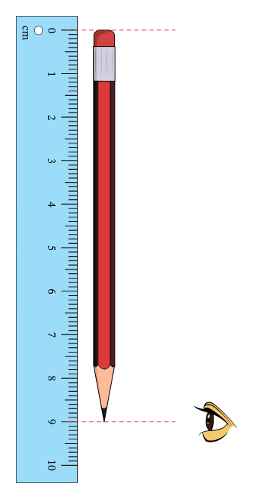
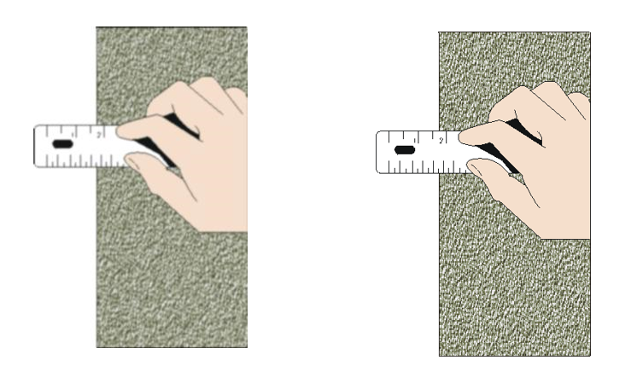
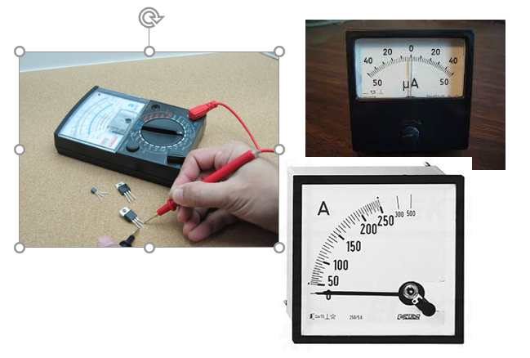
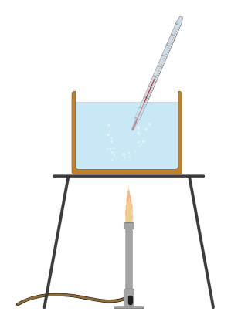
Matavimo atlikimo taisyklės
Notes:
Apsvarstykite kiekvieno paveikslėlio pateikta informaciją. Aptarkite grupėse. 1. „Išsivalykite akinius“ 2. „Žiūrėk tiesiai“ 3. „Ar ištraukti iš skysčio, kad geriau apžiūrėti?“4. Kokį ampermetrą pasirinkti?

Slide 20
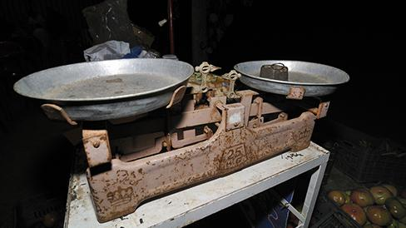
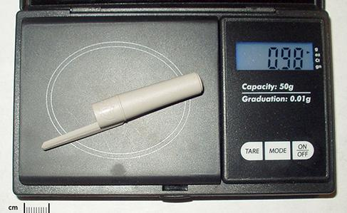
Matavimo tikslumas
Notes:
Mokslas remiasi eksperimentais, kuriems reikalingi tikslūs matavimai. Matavimo pagrįstumą galima apibūdinti pagal jo tikslumą.
Tikslumas yra tai, kiek matavimas yra arti teisingos to matavimo vertės. Todėl siekaint geresnio tikslumo matuojate tą patį dalyką kelis kartus, skirtingais prietaisais.
Ar verta matuoti tušinuko antgali ūkinėmis svarstyklėmis? Kodėl?

Slide 21

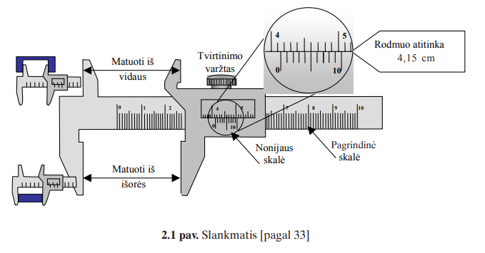
SLANKMATIS
Notes:
Matavimo tikslumui pasiekti reikia tikslesnių priemonių. Aptarkite, kokiu tikslumu išmatuojamas ritinėlis, kaip panaudojama Nojaus skalė. Jei yra galimybės duokite kelis slankmačius mokiniams, kad patys atliktų matavimus ritinėlių skersmens ir rezultatus aptartumėte. Ritinėlius parinkite vienodus

Slide 22
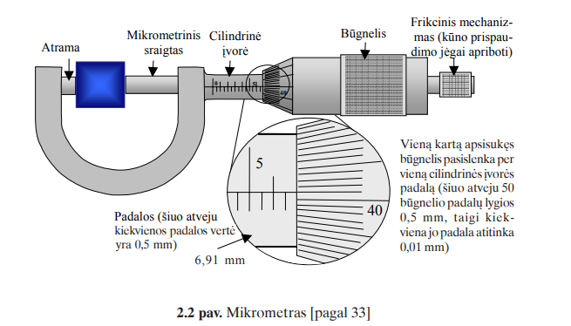
MIKROMETRAS
http://www.fbml.ff.vu.lt/sites/default/files/I_knyga_-_2_skyrius_-_Matavimai_ir_matavimu_paklaidos_0.pdf

Slide 23
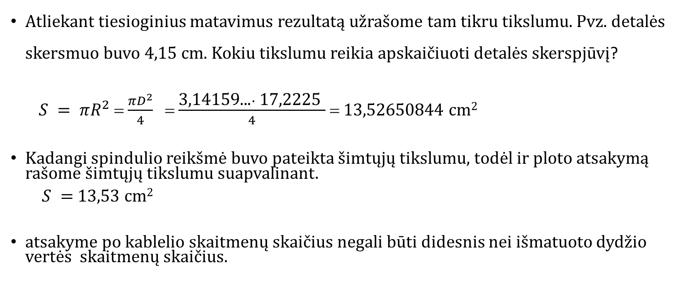
Tikslumas skaičiavimuose ( daugyba, dalyba)
Atliekant tiesioginius matavimus rezultatą užrašome tam tikru tikslumu. Pvz. detalės skersmuo buvo 4,15 cm. Kokiu tikslumu reikia apskaičiuoti detalės skerspjūvį?
$S = πR^{2}$ = $\frac{πD^{2}}{4}$ = $\frac{\text{3,14159...}∙\text{ 17,2225} }{4}$ = 13,52650844 cm²
Kadangi spindulio reikšmė buvo pateikta šimtųjų tikslumu, todėl ir ploto atsakymą rašome šimtųjų tikslumu suapvalinant.
$S =$ 13,53 cm²
atsakyme po kablelio skaitmenų skaičius negali būti didesnis nei išmatuoto dydžio vertės skaitmenų skaičius.

Slide 24
Tikslumas skaičiavimuose ( sudėtis, atimtis)
Tarkime, kad parduotuvėje nusipirkote 7,56 kg bulvių, matuojant 0,01 kg tikslumu. Tada, matuojant tikslesnėmis svarstyklėmis atmetate 6,052 kg bulvių, išmatuotų 0,001 kg tikslumu. Galiausiai grįžtate namo pridėjote 13,7 kg bulvių, išmatuotų buitinėmis svarstyklėmis 0,1 kg tikslumu. Kiek kilogramų bulvių dabar turite ir kiek skaičių turime po kablelio atsakyme? Masė randama:
7,56 kg
- 6,052 kg
+ 13,7 kg
15,208 kg Bendra bulvių masė 15,2 kg, nes mažiausias tikslumas buvo 1 skaičius
po kablelio.

Slide 25
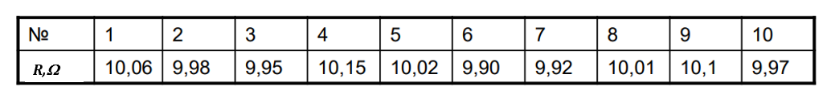
Išmatuotų fizikinių dydžių pateikimo būdai ir jų interpretacija
Diagramomis
Lentelėmis
Priklausomybės grafikais
Kiti būdai
Lentelėje surašyti 10- ties mokinių vienkartinis tos pačios varžos matavimas.
Kokiu tikslumu apskaičiuojamas varžos vidurkis?
BP: Duomenis pateikia susistemintų duomenų lentelėmis, diagramomis ar kitais pasirinktais būdais (C5.3).
Notes:
Atkreipiame dėmesį į tai, kad varžos vertė parašytos šimtųjų ir dešimtųjų tikslumu. Kokiu tikslumu bus atsakymas?

Slide 26
Grafikas fizikoje
Vienas dažniausiai naudojamu grafiku fizikoje yra linijinis grafikas , rodantis, kaip vienas dydis priklauso nuo kito.
Nubrėžkime linijinį grafiką, kuris rodo atstumo, kurį traukinys nuvažiuoja nuo stoties priklausomybę nuo važiavimo laiko. Turime du kintamuosius, kurie keičiasi grafike: laikas minutėmis ir atstumas nuo stoties kilometrais.
S, km | 0 | 24 | 36 | 60 | 84 | 97 | 116 | 140
t, min | 0 | 10 | 20 | 30 | 40 | 50 | 60 | 70

Slide 27
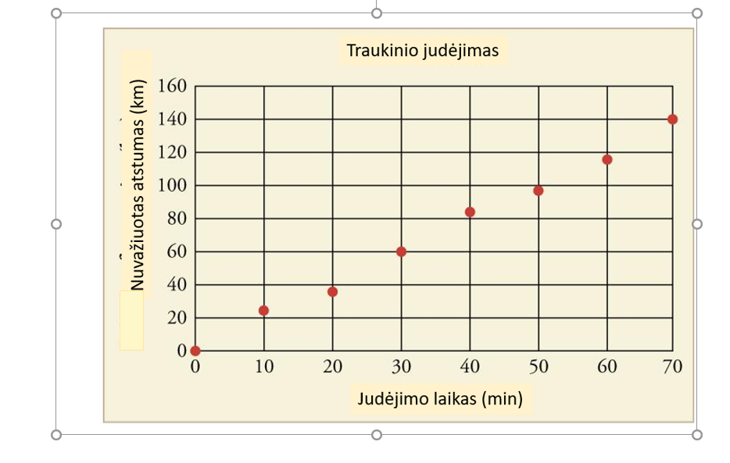
Traukinio judėjimo atidėti nepriklausomų ir priklausomų kintamųjų taškai
Notes:
Apsvarstykite, kuris kintamasis yra nepriklausomas, o kuris priklausomas

Slide 28
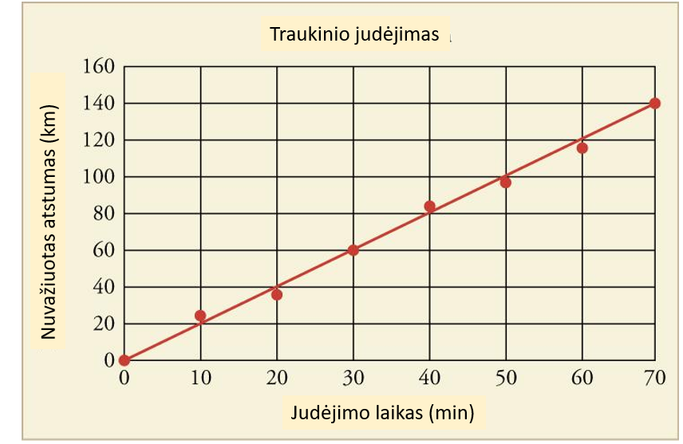
Linijinė priklausomybė – tendencijos grafikas
Tendencijos lygtis yra tiesė y = mx + b
Notes:
Diagramoje yra duomenų taškai, todėl nubrėžiama tendencijos liniją . Tendencijos linija rodo priklausomybę, kuri yra linijinė. Nubrėžiame ją taip, kad jis būtų arčiausiai visų taškų. Matome, kad yra taškų, kurie nepriklauso šiai linijai. Kai kuriais atvejais nė vienas duomenų taškas nepatenka tiksliai į tendencijos liniją.

Slide 29
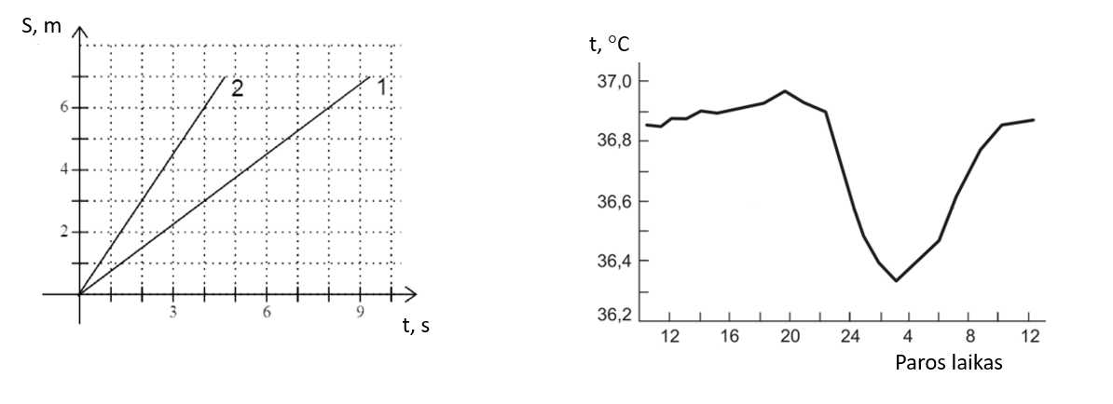
Tyrinėjamas dviejų kūnų judėjimas
Išmatuotų fizikinių dydžių pateikimo būdai ir jų interpretacija
Žmogaus kūno temperatūros kitimas per visą parą
Notes:
Ką galima iš šių grafikų apskaičiuoti ir kaip juos galima interpretuoti?

Slide 30
Vektoriniai ir skaliariniai dydžiai
Įvairūs fizikiniai reiškiniai, kūnai, medžiagos pasižymi jiems būdingomis savybėmis.
Reiškinių, kūnų ir medžiagų savybes apibūdina fizikiniai dydžiai: greitis, laikas, masė, jėga ir t.t.
Fizikiniai dydžiai skirstomi į skaliarinius ir vektorinius.
Dydžiai, kuriuos nusako tik skaičius, vadinami skaliariniais, pvz., laikas, masė, temperatūra ir t.t.
Dydžiai, kuriuos nusako ne tik skaitinė vertė (modulis), bet ir kryptis, vadinami vektoriniais, pavyzdžiui, greitis, jėga, pagreitis ir t.t.
Notes:
Pateikite dar daugiau pavyzdžių, kurie dydžiai yra skaliariniai, o kurie vektoriniai

Slide 31
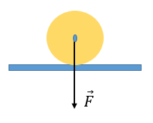
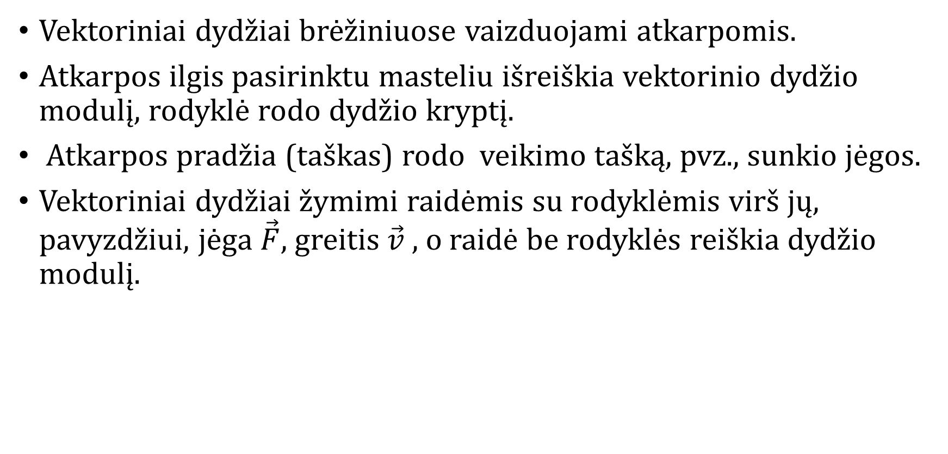
Vektoriniai dydžiai
Vektoriniai dydžiai brėžiniuose vaizduojami atkarpomis.
Atkarpos ilgis pasirinktu masteliu išreiškia vektorinio dydžio modulį, rodyklė rodo dydžio kryptį.
Atkarpos pradžia (taškas) rodo veikimo tašką, pvz., sunkio jėgos.
Vektoriniai dydžiai žymimi raidėmis su rodyklėmis virš jų, pavyzdžiui, jėga $\vec{F}$, greitis $\vec{v}$ , o raidė be rodyklės reiškia dydžio modulį.

Slide 32
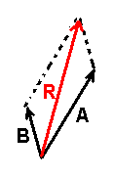
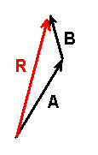
Veiksmai su vektoriais
Skaliarai sudedami algebriškai, vektoriai - geometriškai.
Vektoriai sudedami pagal šias taisykles: jeigu du vektoriai išeina iš vieno taško, juos sudedame pagal trikampio (1 pav.).ar lygiagretainio taisyklę (2 pav.) Pagal šias taisykles galima sudėti ir didesnį skaičių vektorių, juos sudedant poromis.
1 pav.
2 pav.
Notes:
Dirbkite su https://phet.colorado.edu/sims/html/vector-addition-equations/latest/vector-addition-equations_all.html?locale=lt

Slide 33








Sudėti daugiau vektorių...
$$\vec{a}$$
$$\vec{c}$$
$$\vec{c}$$
$$\vec{b}$$
$$\vec{b}$$
$$\vec{a}$$
Notes:
https://phet.colorado.edu/sims/html/vector-addition-equations/latest/vector-addition-equations_all.html?locale=lt

Slide 34
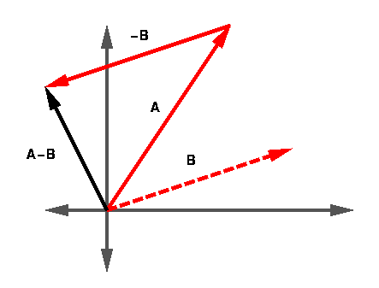
Vektorių atimtis
Notes:
https://phet.colorado.edu/sims/html/vector-addition-equations/latest/vector-addition-equations_all.html?locale=lt

Slide 35
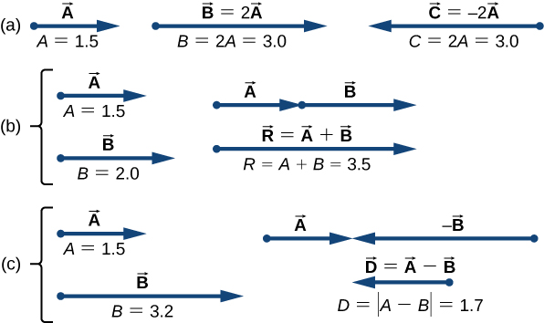
Vektorių sudėtis, atimtis kai vektoriai išsidėsto vienoje tiesėje

Slide 36


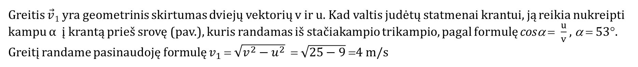


Realus uždavinys
Motorinė valtis plaukia v =5 m/s greičiu vandens atžvilgiu. Upės tėkmės greitis u =3 m/s. Kuria kryptimi kranto atžvilgiu turi plaukti valtis, kad upę perplauktų statmenai krantui? Kokiu greičiu v₁ plaukia valtis statmenai krantui?
- $\vec{u}$
$$\vec{v}$$
$$\vec{v1}$$
α
$$\vec{u}$$
Greitis $\vec{v}1$ yra geometrinis skirtumas dviejų vektorių v ir u. Kad valtis judėtų statmenai krantui, ją reikia nukreipti
kampu α į krantą prieš srovę (pav.), kuris randamas iš stačiakampio trikampio, pagal formulę cosα = $\frac{u}{v}$ , α = 53°.
Greitį randame pasinaudoję formulę $v_{1}$ = $\sqrt{v^{2}−u^{2}}$ = $\sqrt{25−9}$ =4 m/s

